Slide 1
ВЛИЯНИЕ НЕПРАВИЛЬНОГО ОБРАЗА ЖИЗНИ МАТЕРИ НА ЗДОРОВЬЕ РЕБЕНКА.
ГБОУ «Школа 1505 «Преображенская»»
Выполнила ученица 9 класса «В»
Бочарова Ульяна.
Научный руководитель
Волохова Разия Юрьевна

Slide 2
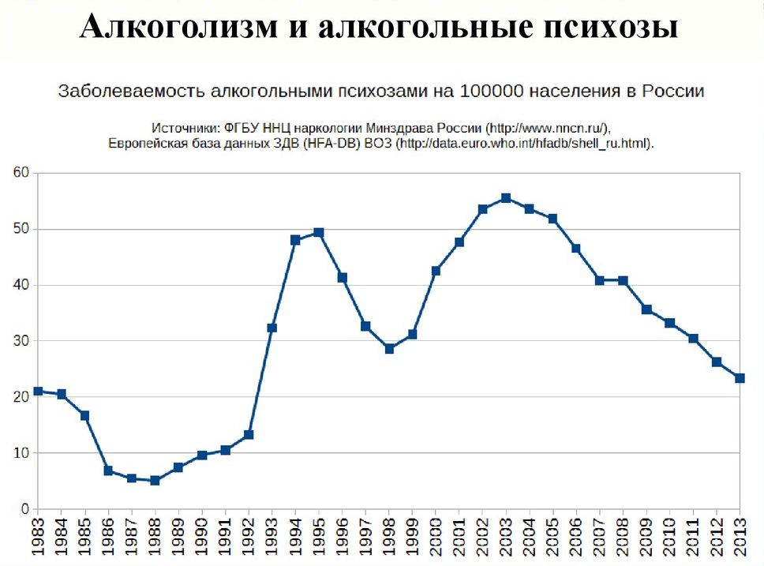
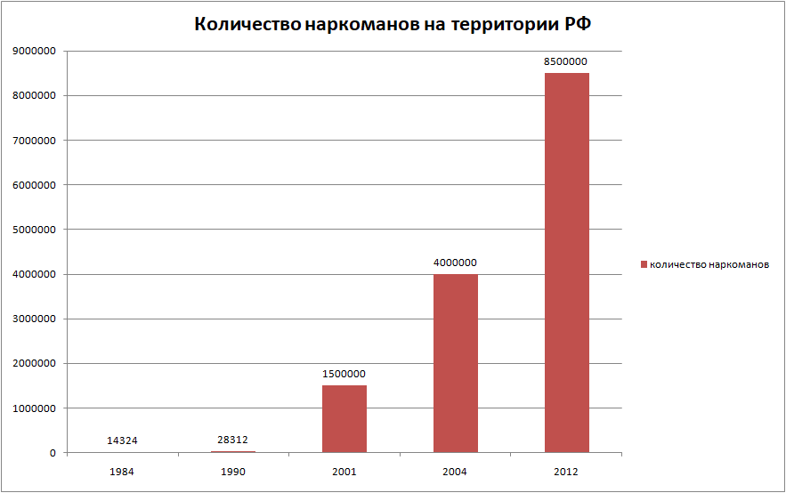
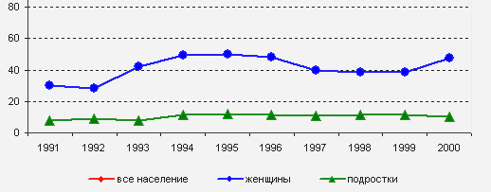
Актуальность - за последние полвека женщины приобщились к вредным привычкам
Количество курящих женщин старше 15 лет в России увеличилось с 9% в 1994 году до 14% в 2016-м.

Slide 3
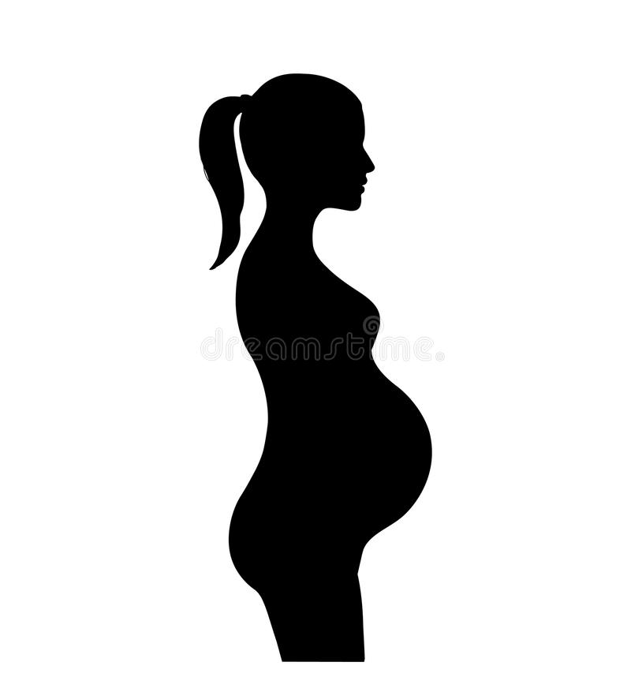
Проблема - распространение вредных привычек среди женщин
Что может повредить будущему ребенку?
1. Лекарственные препараты.
2. Алкоголь.
3. Табачный дым.
4. Наркотические вещества
5. Нездоровое питание матери
6. Физические травмы, полученные матерью

Slide 4
Цель работы
Цель реферата – выяснение, влияния неправильного образа жизни матери на развитие эмбриона.

Slide 5
Содержание работы
ВВЕДЕНИЕ. 3 ГЛАВА 1. Общая информация. 4 ГЛАВА 2. Влияние неправильного образа жизни матер на развитие ребенка во время беременности. 6 2.1 Изменение плода при наличии различных лекарственных препаратов в крови матери. 6 2.1.1 Как влияют лекарственные препараты на развитие ребёнка? 6 2.1.2 Какие лекарственные препараты можно принимать? 8 2.1.3 Противопоказанные лекарственные препараты. 9 2.2.1 Влияние алкоголя на плод. 10 2.2.2 Фетальный алкогольный синдром. 11 2.3 Изменение плода при наличии табачного дыма в организме матери. 12 2.3.1 Воздействие курения на беременность. 12 2.3.2 Действие компонентов дыма на плод. 13 2.4 Изменение‌ ‌плода‌ ‌при‌ ‌наличии‌ ‌компонентов наркотических‌ ‌веществ‌ ‌в‌ ‌крови‌ ‌матери.‌ ‌ 14 4.1‌ ‌Определение‌ ‌наркотических‌ ‌веществ.‌ ‌Их‌ ‌виды.‌ ‌ 14 2.4.2‌ ‌Влияние‌ ‌наркотических‌ ‌веществ‌ ‌на‌ ‌развитие‌ ‌плода.‌ ‌ 15 2.5 Изменение‌ ‌плода‌ ‌при‌ ‌неправильном‌ ‌питании‌ ‌матери‌ ‌до‌ ‌и‌ ‌во‌ ‌время‌ беременности.‌ ‌ 18 2.6 Изменение‌ ‌плода‌ ‌при‌ наличии физических травм у матери.‌ ‌ 20 2.6.1 Общие сведения. 20 2.6.2. Травмы, связанные с тазовым отделом и позвоночником. 21 2.6.3 Термические травмы. 23 2.6.4 Тупые травмы живота. 23 2.6.5 Проникающие или режущие ранения 24 2.6.6 Травмы, полученные при падении. 25 ВЫВОДЫ. 26 СПИСОК ЛИТЕРАТУРЫ. 27

Slide 6
Содержание работы.
Изменение плода при наличии табачного дыма в организме матери
Воздействие курения на беременность.
Действие компонентов дыма на плод.

Slide 7
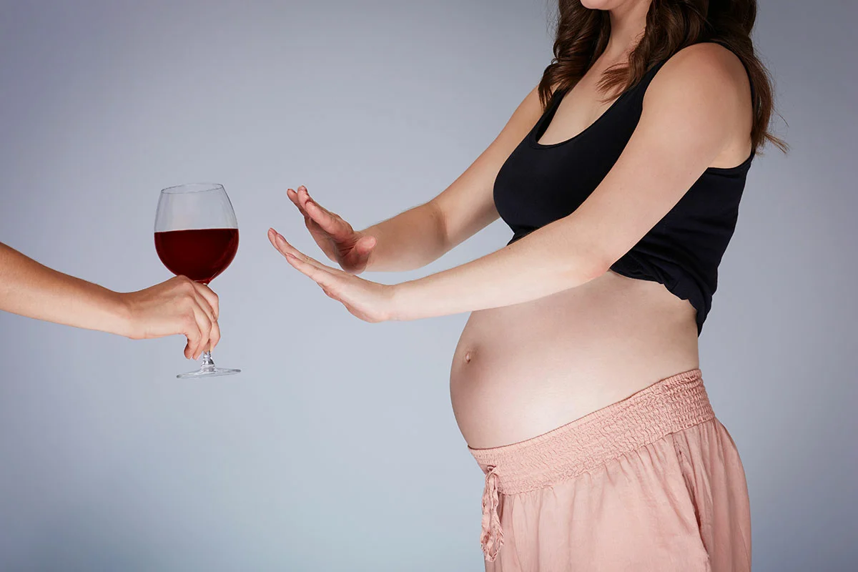
Содержание работы
Изменение плода при наличии алкоголя в крови матери.
Влияние алкоголя на плод.
Фетальный алкогольный синдром.

Slide 8
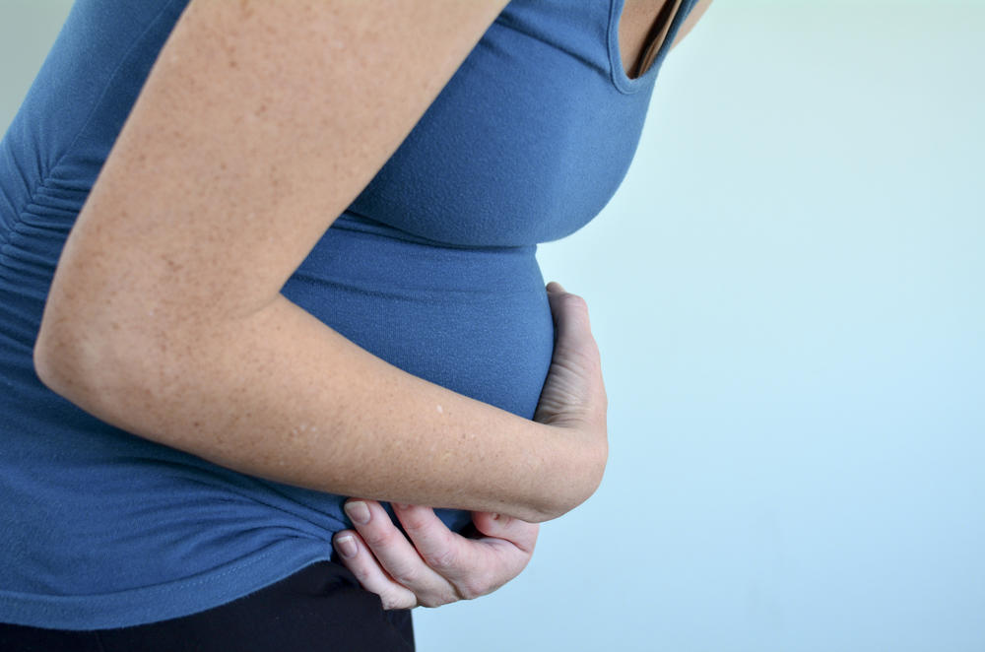
Содержание работы
Изменение‌ ‌плода‌ ‌при‌ наличии физических травм у матери.‌ ‌
Общие сведения.
Травмы, связанные с тазовым отделом и позвоночником.
Термические травмы.
Тупые травмы живота.
Проникающие или режущие ранения
Травмы, полученные при падении

Slide 9
Выводы
Исходя из всей вышеизложенной информации, можно сделать следующие выводы: Наличие лекарственных препаратов в крови беременной матери может вызывать у плода патологии сердечно-сосудистой системы или увеличение возможности наличия синдрома Дауна. Наличие алкоголя в крови матери может вызывать у ребенка фетальный алкогольный синдром и олигофрению. Также повышается риск развития алкоголизма у ребенка. Наличие компонентов табачного дыма, находящихся в крови и в дыхательных путях матери воздействует на нервную системы ребенка , вызывать врожденные психические отклонения, повышает риск Синдрома Внезапной Детской Смерти. Наличие наркотиков в крови матери также воздействует на нервную систему ребенка. Ребенок отстает в психическом и физическом развитии. Также повышается риск развития наркомании у ребенка. Неправильное питание матери повышает риск наличия заболеваний, которые могут проявиться в будущем. Например, гестационный сахарный диабет. Также избыточный вес повышает возможность неправильного развития нервной трубки. Наличие физических травм, полученных матерью способствует преждевременным родам. Это способствует недоразвитости малыша.

Slide 10
Благодарности
Хочу выразить свою благодарность Волоховой Разие Юрьевне, которая помогала мне с выбором тем для глав моего реферата, а также с выбором достоверных источников.
Также хочу выразить благодарность Ноздрачёвой Анне Николаевне,которая также предоставляла свою помощь.
Хочу также поблагодарить моего рецензента, Воробьёву Екатерину Андреевну, которая указала на все мои ошибки и недочеты.

Slide 11
Использованная литература
Глава 1. Изменение плода при наличии различных лекарственных препаратов в крови матери.
Алексанян, Т.В. Эмбриотическое и тератогенное действие лекарственных препаратов на плод при беременности // Т.В. Алексанян, М.М. Камалова, С.В. Сердюк – Режим доступа: https://nauchforum.ru/studconf/med/xlv/22147
Валькович, Э.И. Беременность и тератогенное действие лекарственных препаратов и ряда химических соединений [Текст] (первоисточник) // Э.И. Валькович, Е.А. Олейник
Крыжановский, С.А. Клиническая фармакология [Текст] (первоисточник) // С.А. Крыжановский –издат. Москва: Мастер, 2001 год.
Кукес, В.Г. Клиническая фармакология [Текст] (первоисточник) // В.Г. Кукес – Москва: ГЭОТАР-Медиа, 2008 год.
Николаевский, В.А. Отрицательное действие лекарственных средств. Комбинированное применение лекарственных средств. Взаимодействие лекарственных средств и пищи: учебно-методическое пособие [Текст] (первоисточник) // В.А Николаевский, А.В. Бузлама –Воронеж: ЛОП ВГУ, 2006 год.
Глава 2. Изменения плода при наличии алкоголя в крови матери.
Джербердинг, Д. Л. Фетальный алкогольный синдром: методические рекомендации по направлению к специалистам и диагностике [Электронный ресурс] // Д. Л. Джербердинг, Х. Кордеро – Режим доступа:https://mednet.ru/images/stories/files/materialy_konferencii_i_seminarov/2010/23_24_yan_fas/recomendations.pdf
Марянян, А.Ю. Влияние алкоголя на беременность и плод. Роль профилактической работы в практической деятельности акушера-гинеколога [Электронный ресурс] // А.Ю. Марянян – Режим доступа:
Протопоп, Д.О. Влияние алкоголя на плод и новорожденного [Электронный ресурс] // Д.О. Протопоп, М.А. Ачмиз, Е.В. Леут, С.Ю. Петрова – Режим доступа: https://scienceforum.ru/2015/article/2015009197
Протопопова, Н.В. Влияние алкоголя на плод и исход беременности. Фетальный алкогольный синдром и фетальный алкогольный спектр нарушений [Электронный ресурс] // Н.В. Протопопова, Л.И. Колесникова, А.Ю. Марянян – Режим доступа: https://cyberleninka.ru/article/v/vliyanie-alkogolya-na-plod-i-ishod-beremennosti-fetalnyy-alkogolnyy-sindrom-i-fetalnyy-alkogolnyy-spektr-narusheniy
Глава 3. Изменение плода при наличии никотина в крови матери.
Кузнецов, В.Н. Никотин, алкоголь и наркотики – тератогенны [Электронный ресурс] // В.Н. Кузнецов – Режим доступа: https://bio.1sept.ru/article.php?ID=200401809
Глава 4. Изменение плода при наличии наркотических веществ в крови матер
Латов, Ю.В. Наркотик [Электронный ресурс] // Ю.В. Латов – Режим доступа: https://www.krugosvet.ru/enc/medicina/NARKOTIK.html
Глава 5. Изменение‌ ‌плода‌ ‌при‌ ‌неправильном‌ ‌питании‌ ‌матери‌ ‌до‌ ‌и‌ ‌во‌ ‌время‌ беременности.‌ ‌
Чабанова, Н.Б. Роль алиментарных факторов и ожирения у беременных женщин в развитии акушерской и перинатальной патологии [Электронный ресурс] // Н. Б. Чабанова, С.И. Матаев, Т.Н. Василькова, Т.П. Шевлюкова, И.А. Трошина – Режим доступа: https://cyberleninka.ru/article/n/rol-alimentarnyh-faktorov-i-ozhireniya-u-beremennyh-zhenschin-v-razvitii-akusherskoy-i-perinatalnoy-patologii/viewer
Глава 6. Изменение‌ ‌плода‌ ‌при‌ наличии физических травм у матери.‌ ‌
Каримов, З.Д. Травмы у беременных: современные аспекты проблемы (обзор литературы) [Электронный ресурс] // З.Д. Каримов, У.У Жабборов, Б.С. Абдикулов, М.Т. Хусанходжаева – Режим доступа: https://www.jnmp.ru/jour/article/viewFile/8/9

